Slide 1
مزمور 40
الخروج من المستنقع
في الجوقة
د. رون شيفلاند • كنيسة الطرق المتقاطعة الدولية سنغافورة • CICFamily.com
تحميل د. ريك جريفيث • مؤسسة الدراسات اللاهوتية الأردنية
الملفات بلغات عديدة للتنزيل المجاني على BibleStudyDownloads.org

Slide 2

الحياة هي الحفر؟

Slide 3
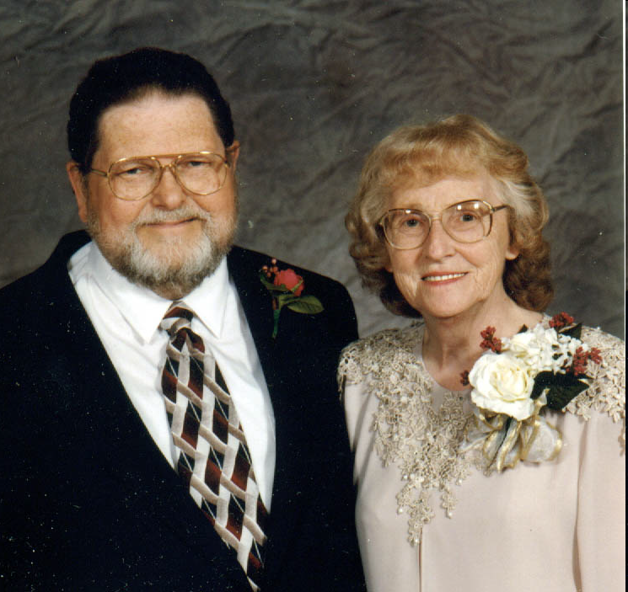

Slide 4
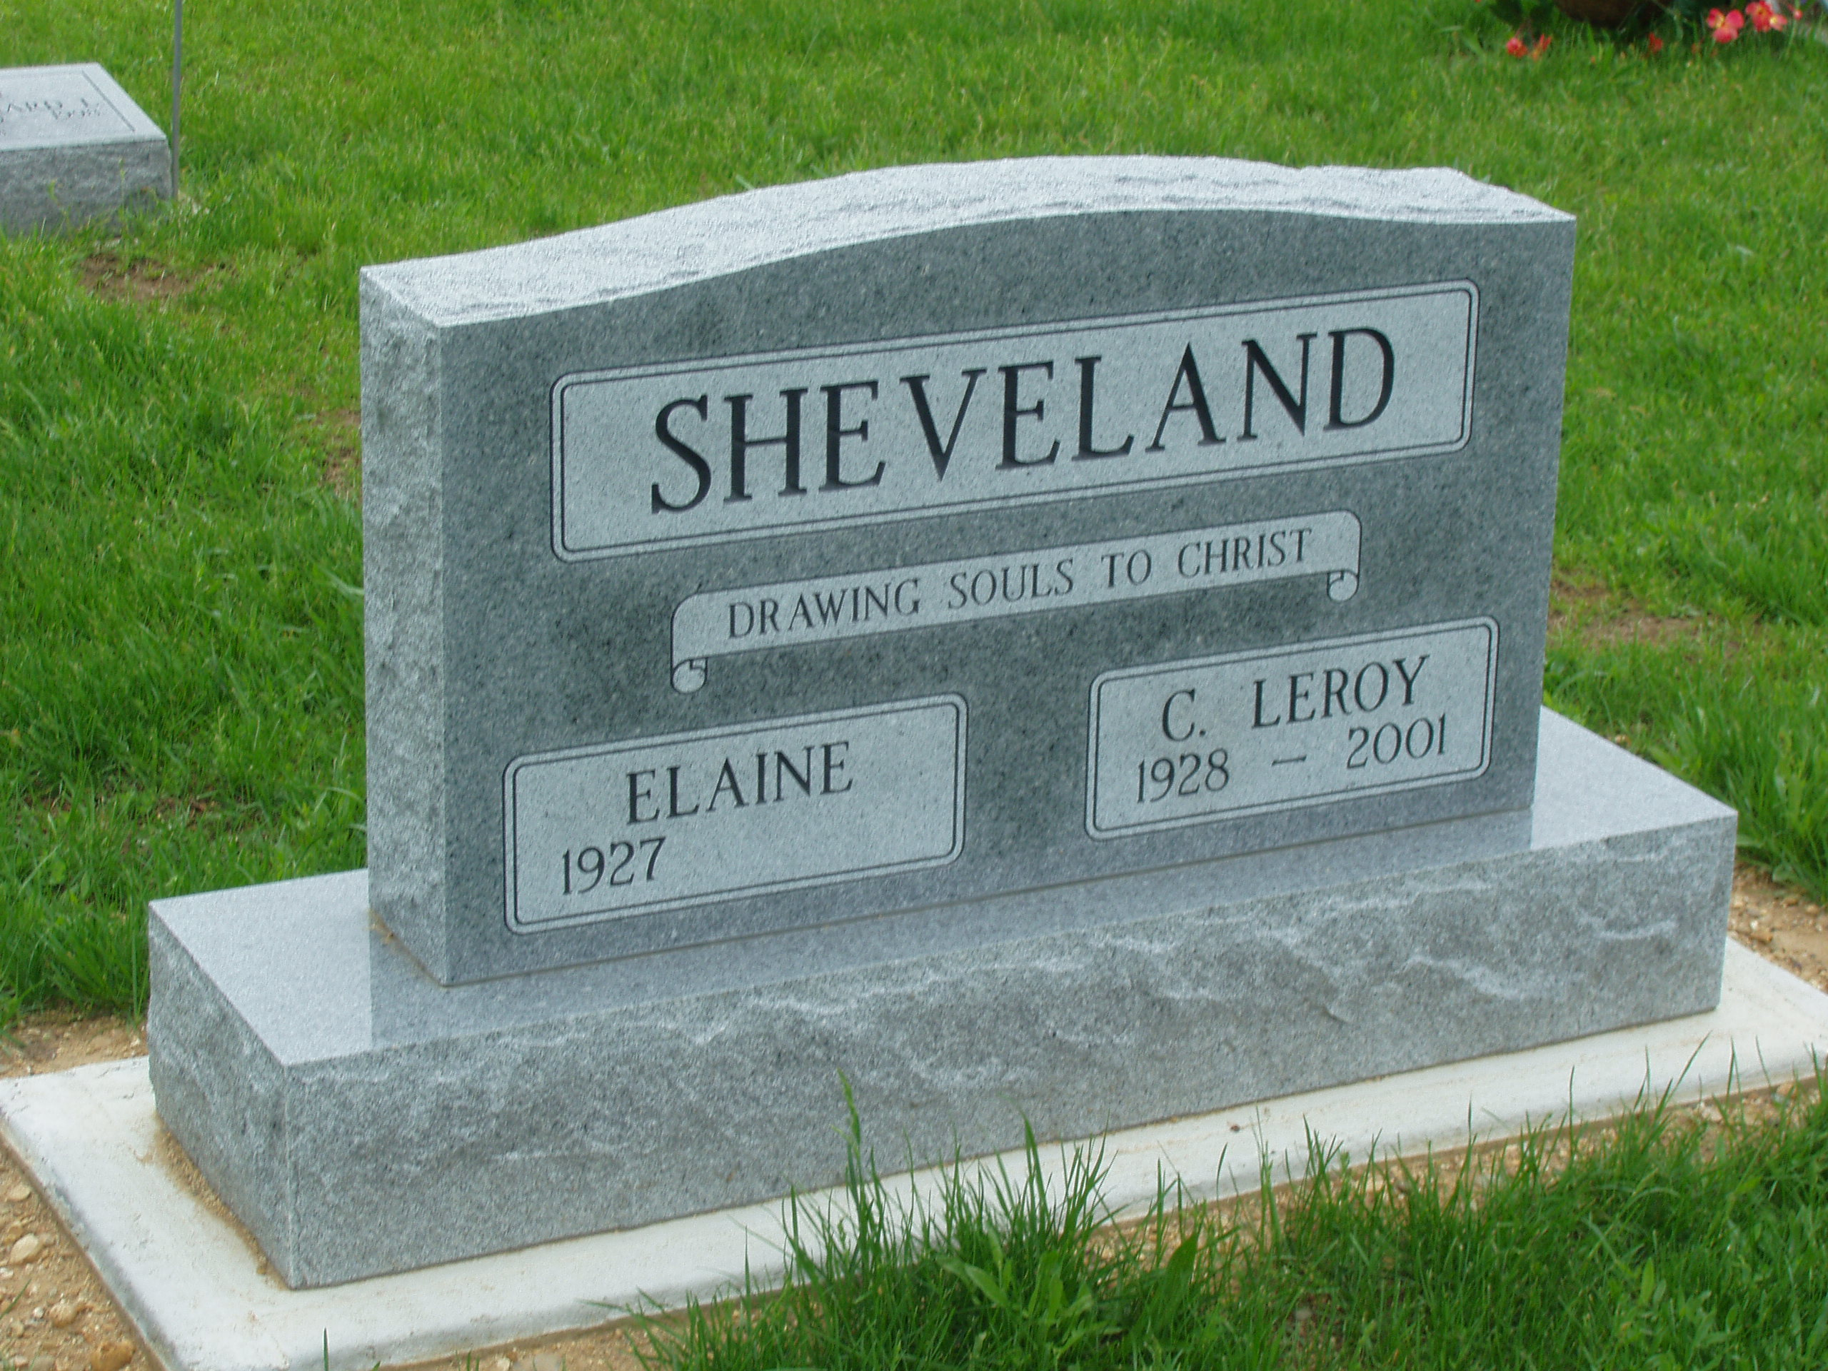

Slide 5
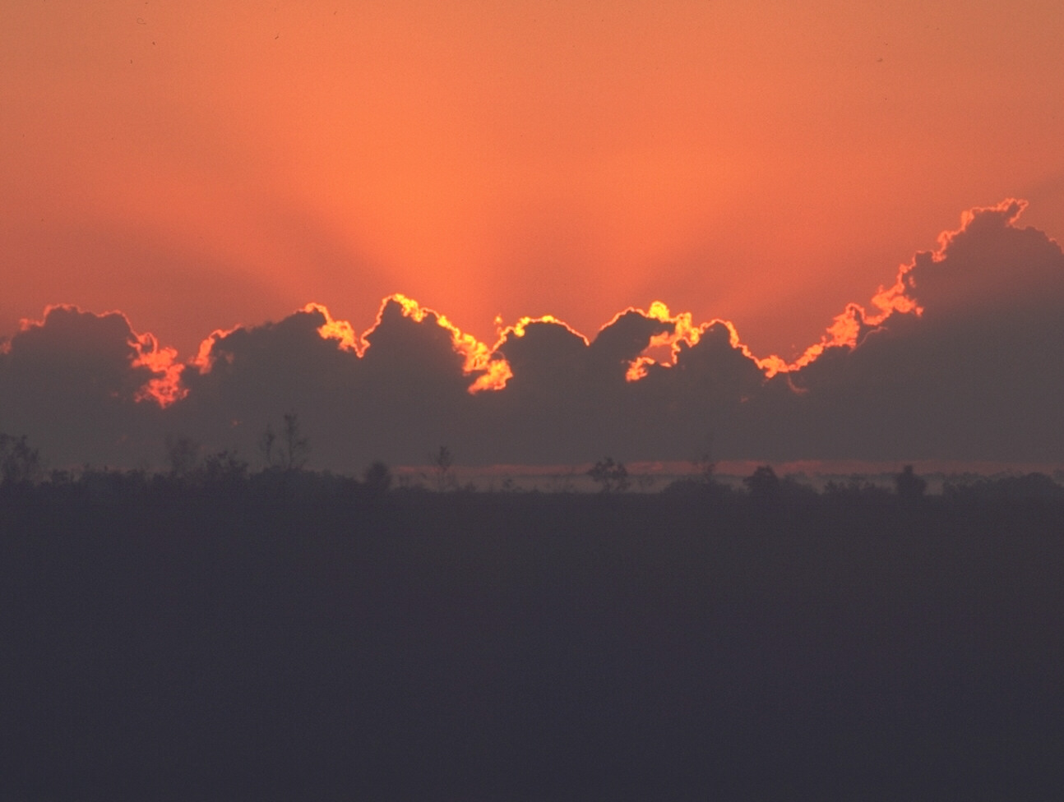
مزمور 40: 1-4
انتظاراً انتظرت الرب، فمال إليَّ وسمع صراخي، وأصعدني من جب الهلاك، من طين الحمأة، وأقام على صخرة رجلي، ثبت خطواتي، وجعل في فمي ترنيمة جديدة، تسبيحة لإلهنا. كثيرون يرون ويخافون ويتوكلون على الرب. طوبى للرجل الذي جعل الرب متكله، ولم يلتفت إلى الغطاريس والمنحرفين إلى الكذب.

Slide 6
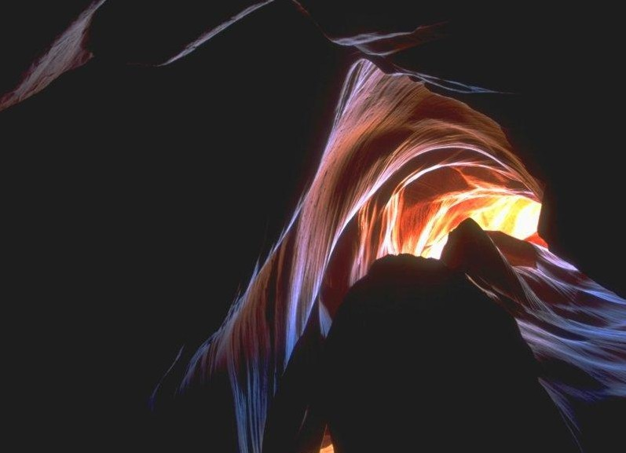
مزمور 69
خلصني يا الله ...أكثر من شعر رأسي الذين يبغضونني بلا سبب. اعتز مستهلكي أعدائي ظلماً.
مزمور 51
ارحمني يا الله ... اغسلني كثيراً من إثمي، ومن خطيتي طهرني.

Slide 7
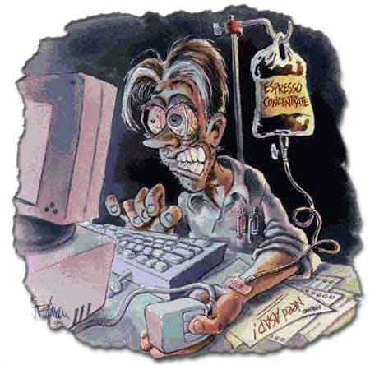
قد تكون الحفرة ...
نقطة الإنهيار بالنسبة لشخص يعمل فوق طاقته في مكان عمله، حيث يعمل 10 أو 12 ساعة يومياً ويستمر الأمر بهذه الطريقة.

Slide 8
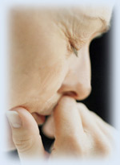
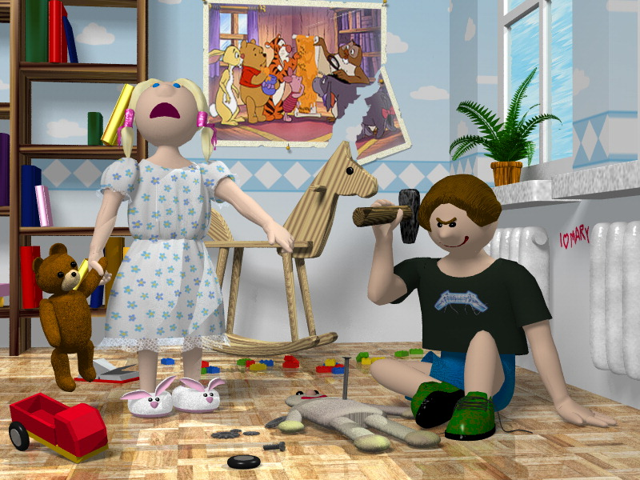
قد تكون الحفرة ...
وحدة أرملة حزينة
أو يمكن أن يكون حدود الأم الموجودة مع أطفال صغار في المنزل.

Slide 9
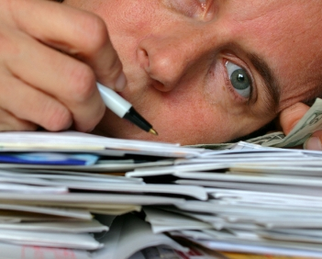
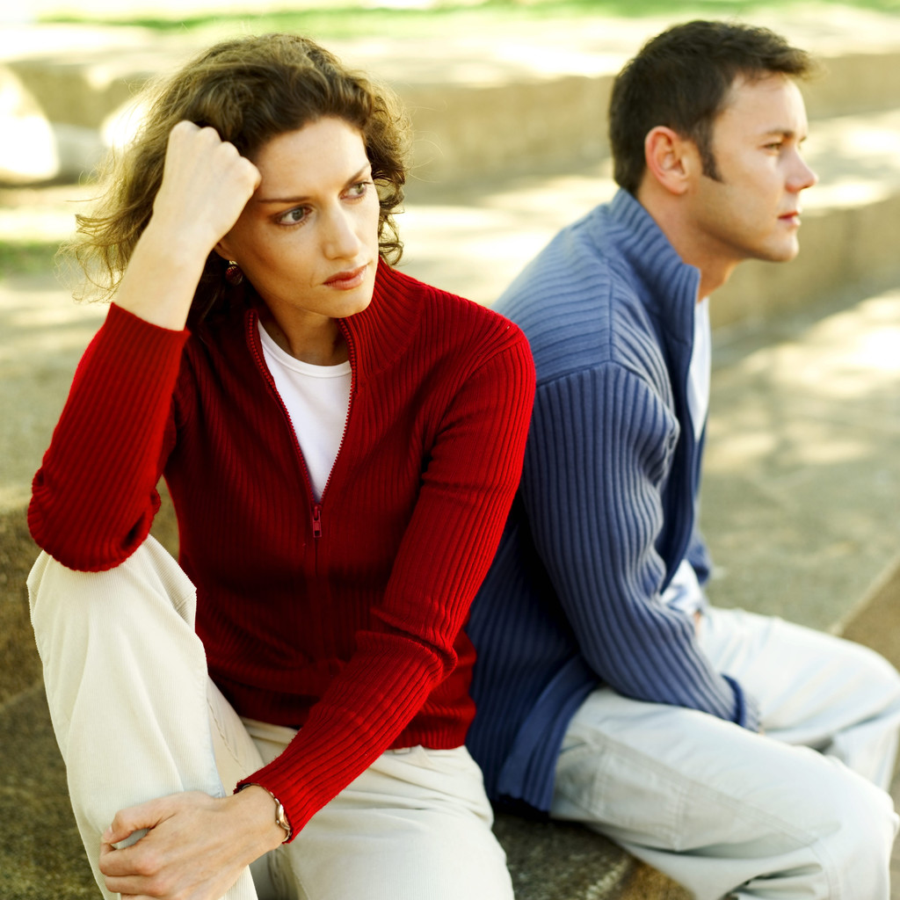
قد تكون الحفرة ...
التوقعات المستحيلة من عدد كبير من الصفوف في المدرسة.
العلاقات الشخصية أو الإجتماعية التي ترتبط بالصراع.

Slide 10
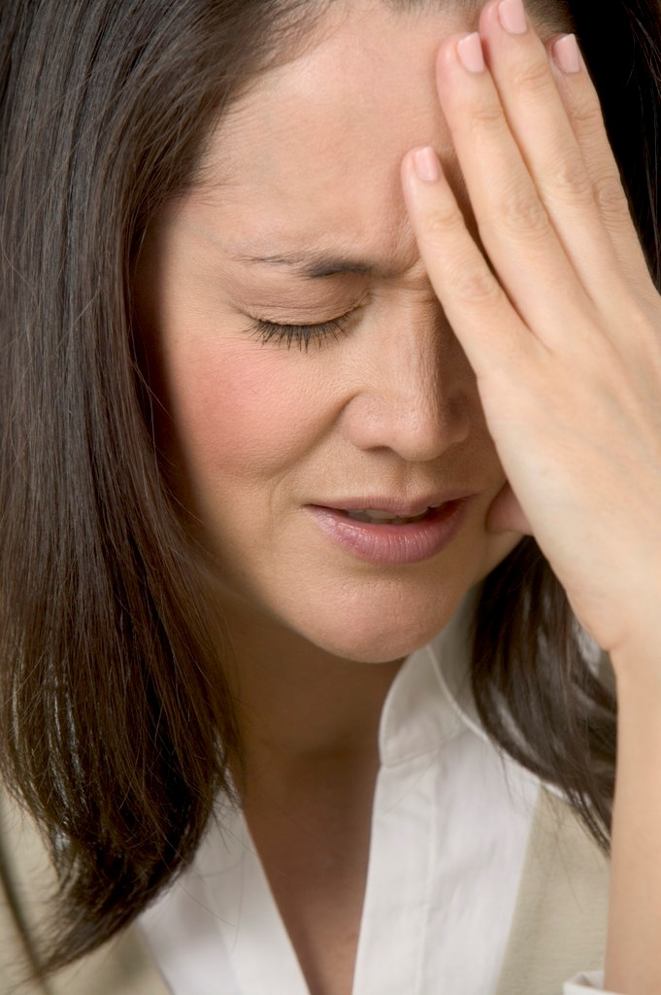
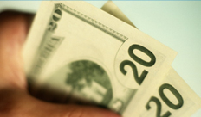
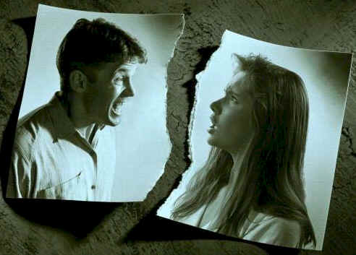
قد تكون الحفرة ...
الألم الجسدي والمتكرر لمن يعاني من مرض ما.
التوترات المستمرة لعدم وجود ما يكفي من المال.
الألم الناتج عن زواج خالي من الحب أو الذهاب إلى طلاق غير مرغوب فيه.

Slide 11
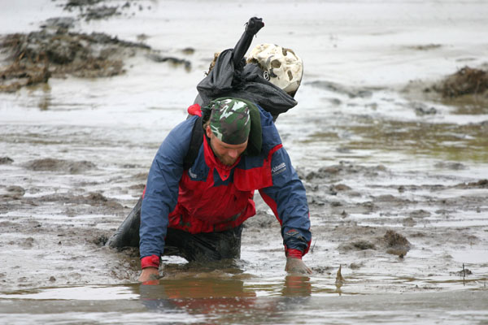
شعر داود بذلك
ماذا تفعل عندما تكون
عالقاً في الوحل؟

Slide 12
كيف تخرج من المستنقع؟
ادعُ الله بإيمان
وانتظر انقاذه
  مزمور 40: 1-2
  انتظاراً انتظرت الرب، فمال إليَّ وسمع صراخي، وأصعدني من جب الهلاك، من طين الحمأة، وأقام على صخرة رجلي، ثبت خطواتي

Slide 13
ادعُ الله بإيمان
مزمور 118: 8-9
الإحتماء بالرب خير من التوكل على إنسان، الإحتماء بالرب خير من التوكل على الرؤساء.

Slide 14
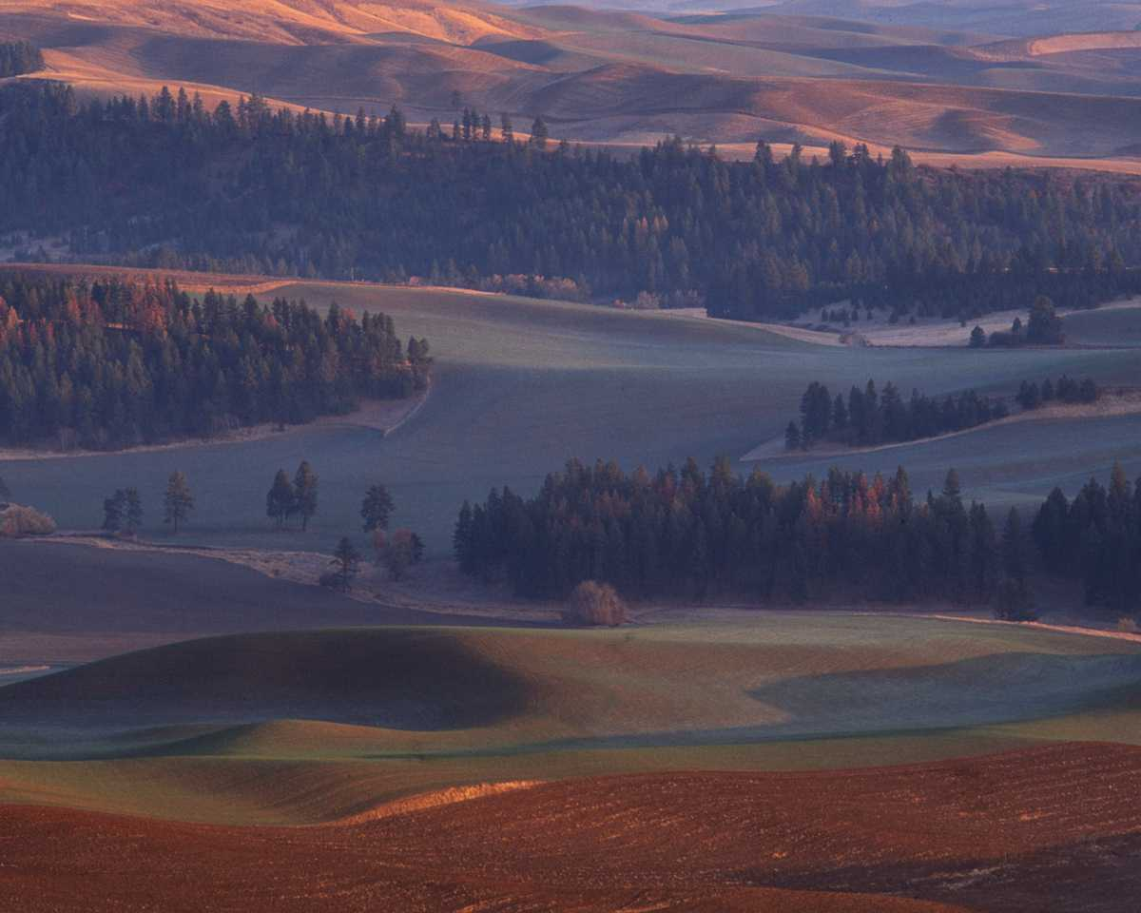
ادعُ الله بإيمان
مزمور 40: 11-14
أما أنت يا رب فلا تمنع رأفتك عني، تنصرني رحمتك وحقك دائماً.
لأن شروراً لا تحصى قد اكتنفتني، حاقت بي آثامي، ولا أستطيع أن أبصر، كثرت أكثر من شعر رأسي، وقلبي قد تركني، ارتض يا رب بأن تنجيني. يا رب، إلى معونتي أسرع. ليخز وليخجل معاً الذين يطلبون نفسي لإهلاكها، ليرتد إلى الوراء وليخز المسرورون بأذيتي.

Slide 15
ادعُ الله بإيمان
مزمور 40: 15-17
ليستوحش من أجل خزيهم القائلون لي: هه! هه! ليبتهج ويفرح بك جميع طالبيك، ليقل أبدا محبو خلاصك: يتعظم الرب. أما أنا فمسكين وبائس، الرب يهتم بي، عوني ومنقذي أنت، يا إلهي لا تبطئ.

Slide 16
انتظر انقاذه
التأديب
في بعض الأحيان نسقط في حفرة كعواقب خطايانا الشخصية
ربما ينتظر الله أن نغير اتجاهنا قبل أن يغير ظروفنا.
التطوير
في بعض الأحيان يُسمح لتجاربنا بأن تكون سبب نقلات للإيمان.
ربما يختار الله أن يطورك في الحفرة قبل أن ينقذك منها

Slide 17
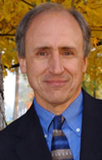

جيرالد سيتسر
نعمة مقنعة

Slide 18
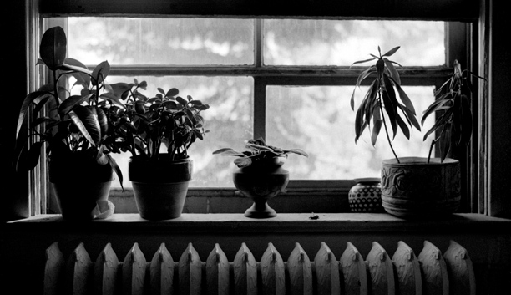
لماذا؟

Slide 19
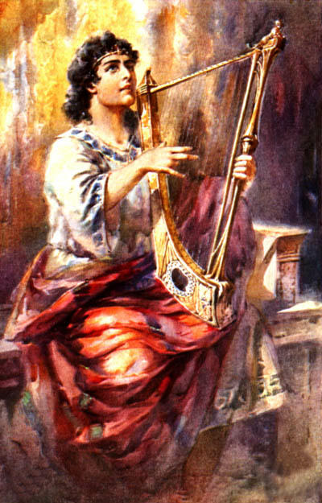
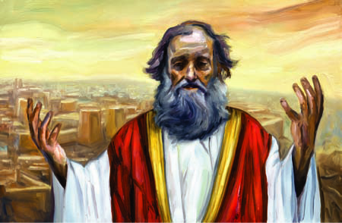
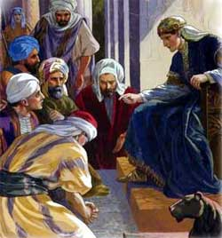
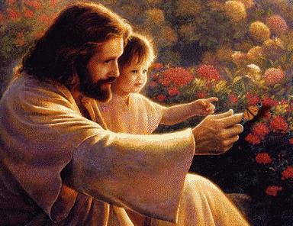
الإنتظار بصبر هو تطلع دائم إلى الله
بثقة أنه يبحث عنك.
داود
يوسف
إرميا
يسوع

Slide 20
كيف تنضم إلى الجوقة؟
رنم لله بحمد و
انتظر الآخرين للإنضمام
  مزمور 40: 3-4
  وجعل في فمي ترنيمة جديدة، تسبيحة لإلهنا. كثيرون يرون ويخافون ويتوكلون على الرب. طوبى للرجل الذي جعل الرب متكله، ولم يلتفت إلى الغطاريس والمنحرفين إلى الكذب.

Slide 21
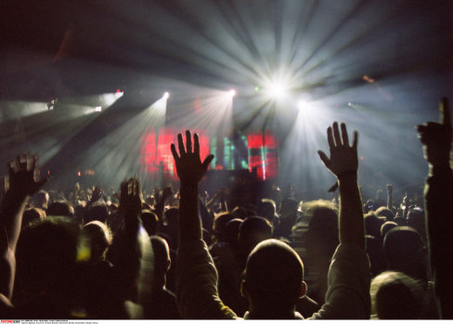
رنم لله بحمد
مزمور 40: 3
وجعل في فمي ترنيمة جديدة، تسبيحة لإلهنا.

Slide 22

رنم لله بحمد
يقول مزمور 33: 3 غنوا له أغنية جديدة. أحسنوا العزف بهتاف.
يقول مزمور 96: 1 رنموا للرب ترنيمة جديدة. رنمي للرب يا كل الأرض.
يقول مزمور 98: 1 رنموا للرب ترنيمة جديدة، لأنه صنع عجائب. خلصته يمينه وذراع قدسه.

Slide 23

رنم لله بحمد
يقول مزمور 144: 9 يا الله، أرنم لك ترنيمة جديدة. برباب ذات عشرة أوتار أرنم لك.
يقول مزمور 149: 1 هللويا. غنوا للرب ترنيمة جديدة، تسبيحته في جماعة الأتقياء.

Slide 24
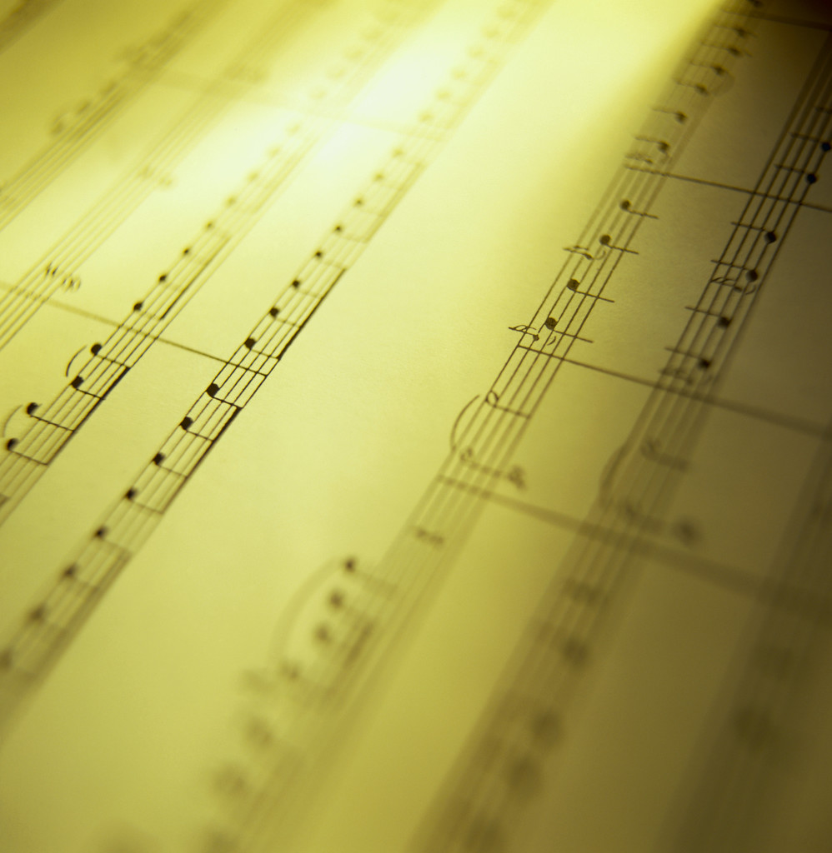
مزمور 40: 5
كثيراً ما جعلت أنت أيها الرب إلهي عجائبك وأفكارك من جهتنا. لا تقوم لديك. لأخبرن وأتكلمن بها. زادت عن أن تعد.

Slide 25
تسبيح من القلب يقابله التزام من القلب...
مزمور 40: 6-8
بذبيحة وتقدمة لم تسر. أذني فتحت. محرقة وذبيحة خطية لم تطلب. حينئذ قلت: هأنذا جئت. بدرج الكتاب مكتوب عني: أن أفعل مشيئتك يا إلهي سررت، وشريعتك في وسط أحشائي.

Slide 26
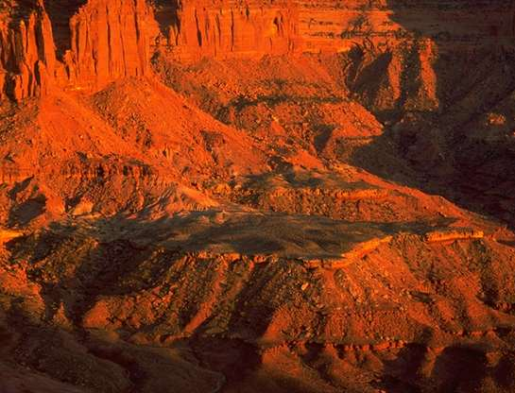
أقامني من الجب الرهيب
حيث كنت أضطجع طويلاً نائحاً
ومن القيود أطلق قدمي.
ربط عميقة من طين المستنقع.
ثبتني على الصخرة
وعلم لساني المبتهج
أن أسبح عجائب يده
في ترنيمة جديدة شاكرة.
كاتب غير معروف

Slide 27
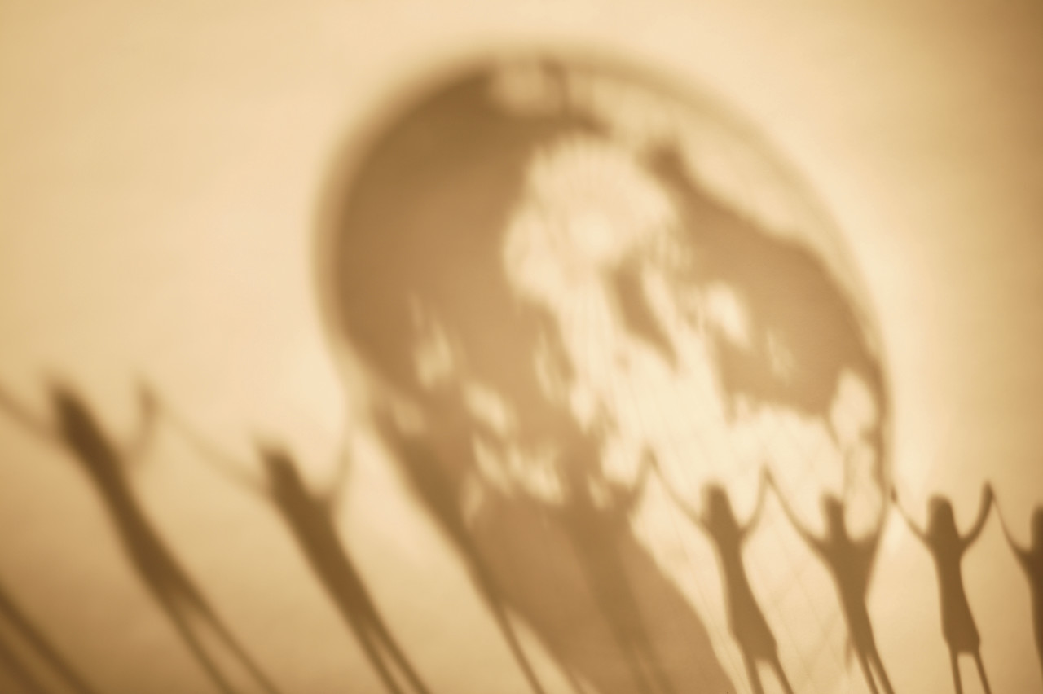
انتظر الآخرين للإنضمام
مزمور 40: 3 وجعل في فمي ترنيمة جديدة، تسبيحة لإلهنا. كثيرون يرون ويخافون ويتوكلون على الرب.

Slide 28

لذا كن علنياً
مزمور 40: 9-10 بشرت ببر في جماعة عظيمة، هوذا شفتاي لم أمنعهما، أنت يا رب علمت. لم أكتم عدلك في وسط قلبي، تكلمت بأمانتك وخلاصك، لم أخف رحمتك وحقك عن الجماعة العظيمة.

Slide 29
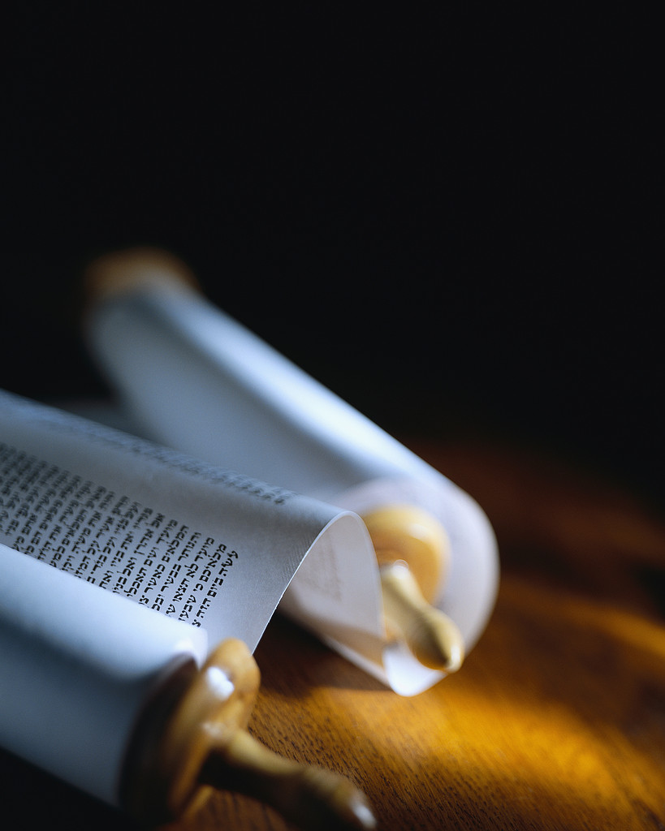
للجالس على العرش وللخروف البركة والكرامة والمجد والسلطان إلى أبد الآبدين.
وكانت الحيوانات الأربعة تقول: آمين.

Slide 30
سواد يكتنف كياني. وحيداً خائفاً، عقلي يدور في دوامة تتجه نحو الأبدية من الألم الذي لا يطاق.
اعتدت أن أمد يدي إلى المجهول الأسود وأتمنى أن تنتزع روحي مني، ولم أعد أتمنى المزيد. كان الأمر مثل حفرة، عمق لا يسبر غوره، ذل معذب، دموعي هي الصوت الوحيد في الظلام الذي لا يمكن اختراقه. أتذكر تلك الحفرة و الألم واليأس الناجم عن عذاب العقل الأبدي والتجول بلا روح في الصحراء المجهولة.

Slide 31
الآن أجد نفسي في هذه الواحة، هذا المرفأ غير المتوقع، هذا الملجأ. أنا لا أستحق هذا العمل اللطيف الذي ينتشلني من ذلك العمق القوي. لم يكن لدي رجاء. عند العودة على طول الطريق الذي جئت فيه، رأيت ضوءً توجيهياً وأشعر بحلقة حماية. في دفئك ذاب قلبي البارد. لقد أزهر السواد في روحي إلى مليون زهرة. تحولت دموعي إلى جوهرة ومرارتي إلى عسل. لكني أتذكر الحفرة. احفظني يا رب في ملجأ جناحيك.

Slide 32
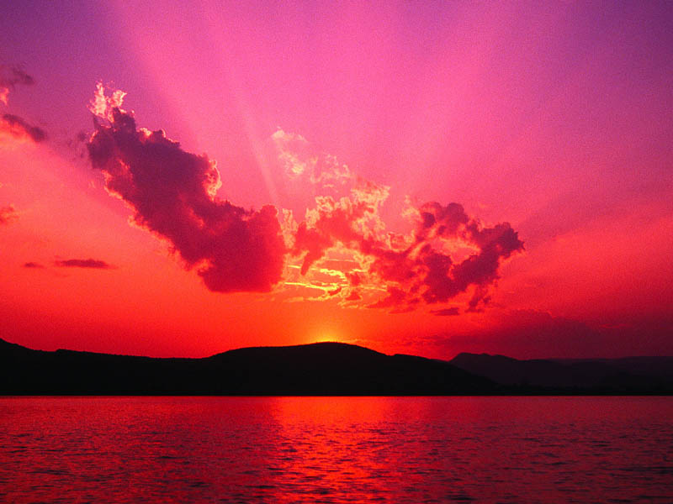

Slide 33
Black

Slide 34


على رابط وعظ العهد القديم BibleStudyDownloads.org
أحصل على هذا العرض التقديمي مجاناً

